Slide 1
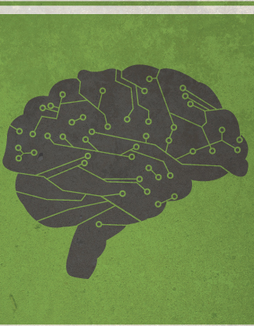



NET-MIND
¿SUEÑAN LAS REDES ARTIFICIALES CON VACAS MECÁNICAS?
- Asignatura: Inteligencia Artificial 2.
- Autor: Andrea Cimmino Arriaga.
- Email: banse27@gmail.com.

Slide 2
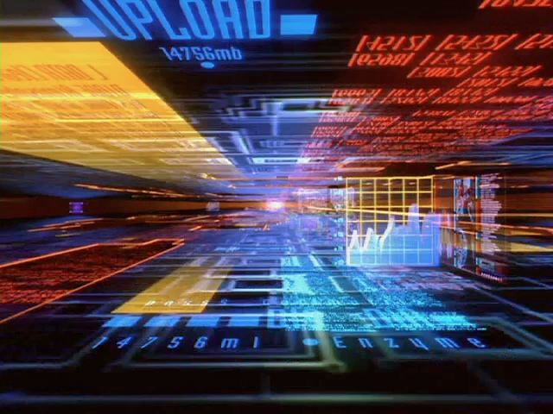

Slide 3
¿Qué es Net-Mind?
¿De dónde surge?
Objetivos.
Un trabajo de análisis de redes neuronales.
Una investigación sobre un artículo denominado PROBEN.

Slide 4
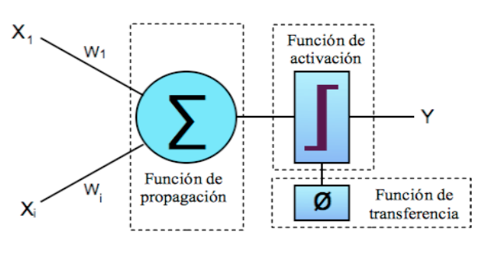
¿Qué hay de las redes neuronales?
¿Qué son?.
Estructura conceptual de una neurona:
Estructura y topologías.
¿Como funcionan?

Slide 5
¿Qué hay de las redes neuronales?
Aplicaciones: predicción, reconocimiento, etc.
Ventajas
Desventajas
- Aprendizaje.
- Auto-organización.
- Flexibilidad.
- Tolerancia a fallos.
- Operaciones en tiempo real.
- Poco paralelismo.
- Tamaño.
- Sobreajuste.
- Mínimos Locales

Slide 6
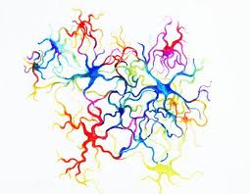
¿Qué es PRBEN?
Trabajo de investigación: benchmarking y estandarización.
Reproducibilidad de los experimentos.
Estructura de los ficheros.

Slide 7
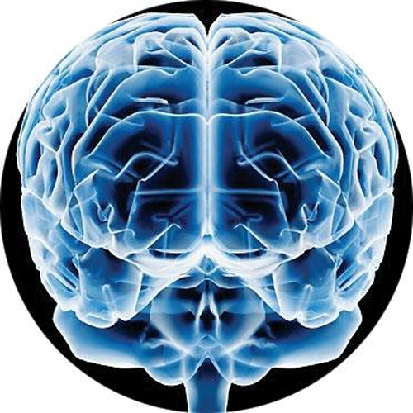
Algoritmos y mejoras.
Retropropagación.
Momentum.
Validación Cruzada.
Parada Temprana.

Slide 8
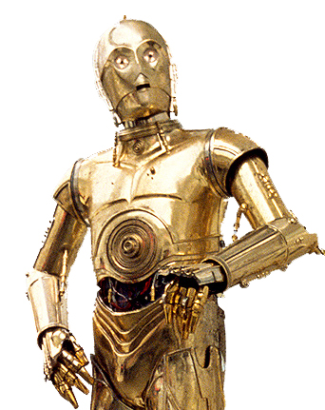
Experimentación.
NN & C3PO
Ficheros:
  Cancer1
  Cancer2
  Glass1
  Card1
  Horse1

Slide 9
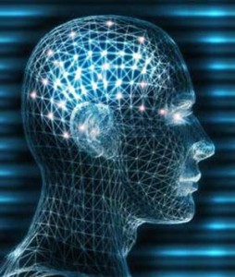
Experimentación.
Motivación.
Procedimiento.
- Mac OS X v 10.7.5
- Procesador Intel Core i7 (2.8 Ghz)
- RAM: 16GB 1333Mhz DDR3
SISTEMA USADO

Slide 10
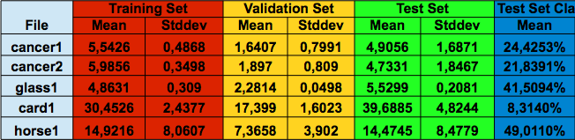
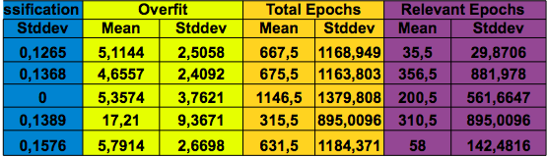
Resultados
Conclusiones

Slide 11
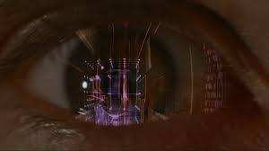
Conclusiones del trabajo
Poco soporte.
Falta de inversión, tanto monetaria como de investigación.
Falta de estandarización.

Slide 12
¿Questions?

